Slide 1
ggplot2によるデータ可視化
里 洋平 （@yokkuns）
第４２回Tokyo.R 初心者セッション
2014.08.30

Slide 2
AGENDA
自己紹介
ggplot2によるデータの可視化
ggplot2とは
棒グラフ
折れ線グラフ
散布図
ヒストグラム
箱ひげ図

Slide 3
AGENDA
自己紹介
ggplot2によるデータの可視化
ggplot2とは
棒グラフ
折れ線グラフ
散布図
ヒストグラム
箱ひげ図

Slide 4

自己紹介
里 洋平 （@yokkuns）
略歴
ヤフー
DeNA
ドリコム
やってること
いろんなデータ分析
分析環境の整備

Slide 5
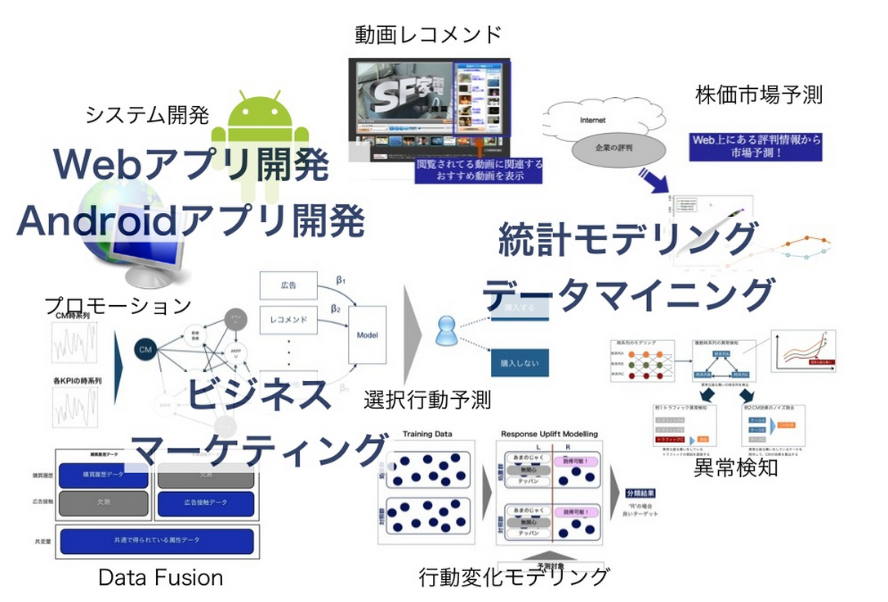
バッググラウンド

Slide 6
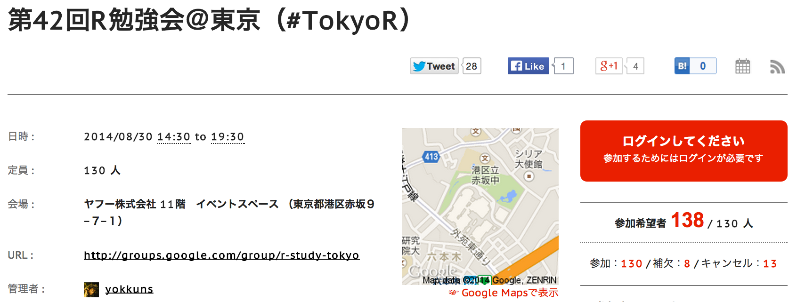
TokyoR
Tokyo.Rの主催やってます

Slide 7
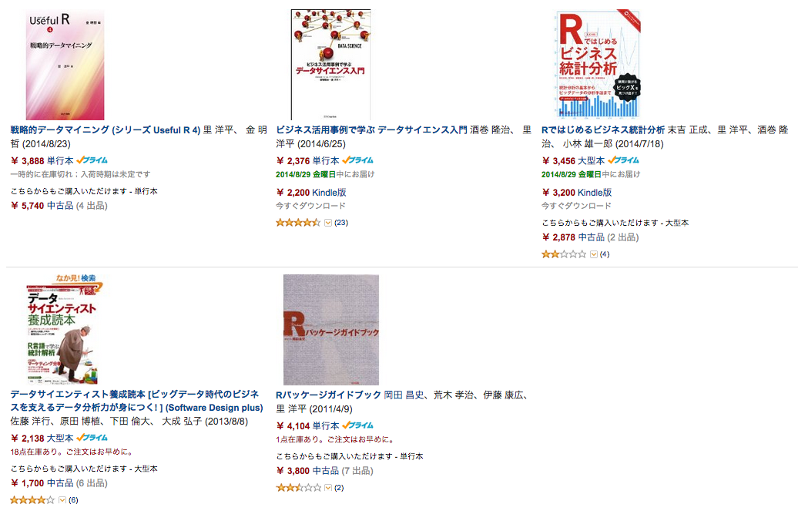
著書

Slide 8
AGENDA
自己紹介
ggplot2によるデータの可視化
ggplot2とは
棒グラフ
折れ線グラフ
散布図
ヒストグラム
箱ひげ図

Slide 9
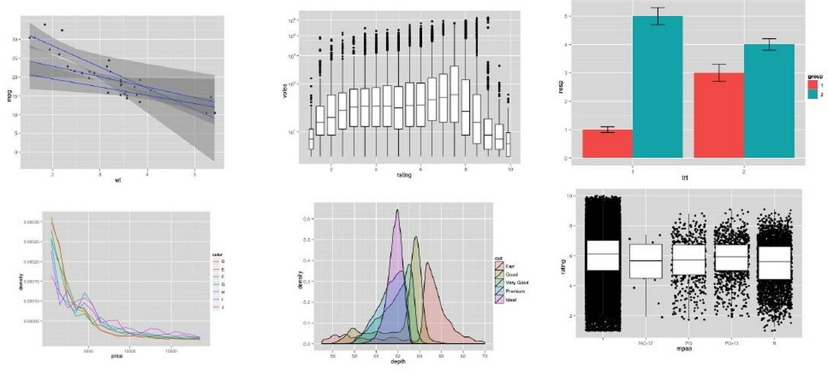
ggplot2パッケージとは
統一されたインタフェースとオプションで
簡単にきれいでパワフルなグラフが作成出来るパッケージ

Slide 10
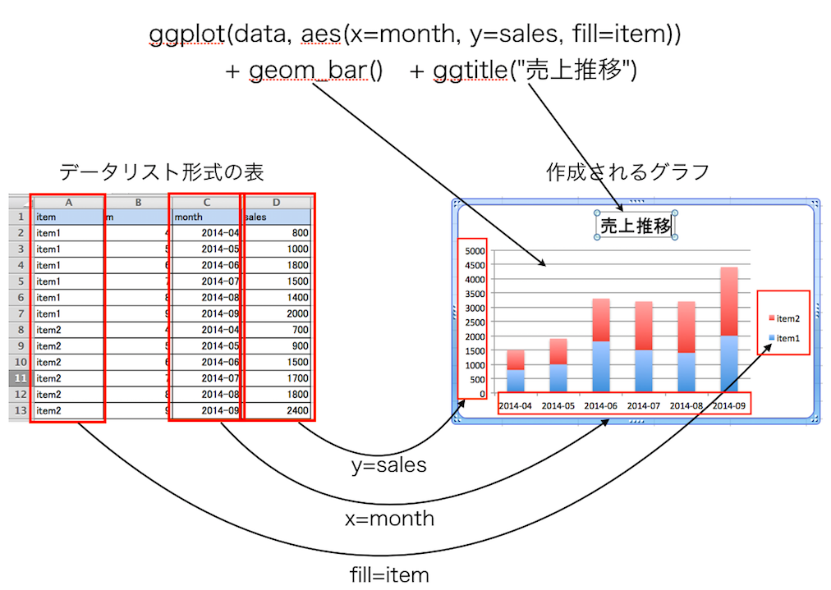
ggplot2によるグラフ作成のイメージ

Slide 11
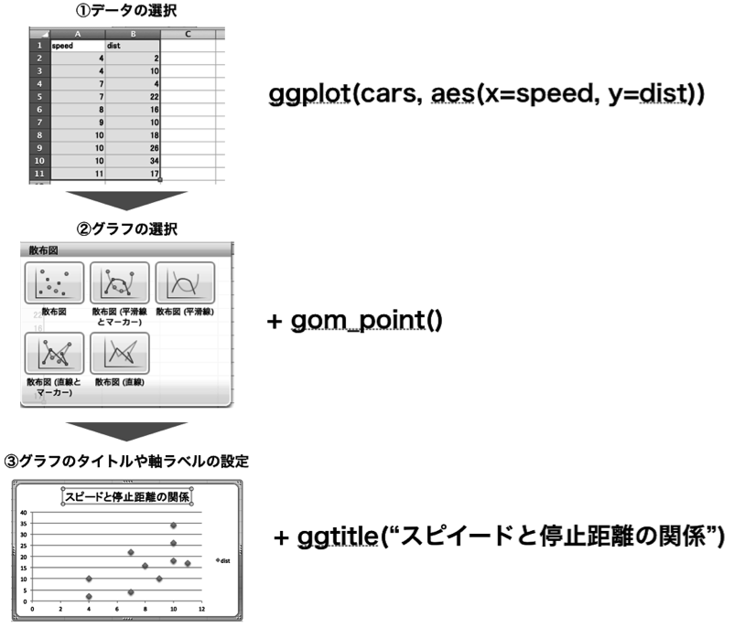
ggplot2によるグラフ作成の流れ

Slide 12
本資料で使用するデータ
仮想の売上データ
商品1の月次売上データ
商品1,2の月次売上データ
店舗1〜3の商品3,4の日次売上データ

Slide 13
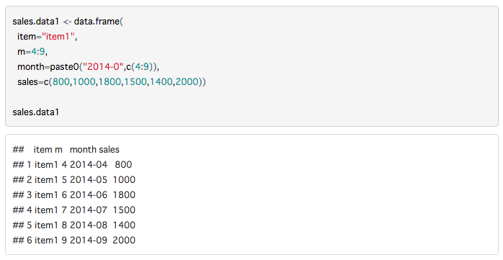
データの作成 ①：商品1の月次売上データ

Slide 14
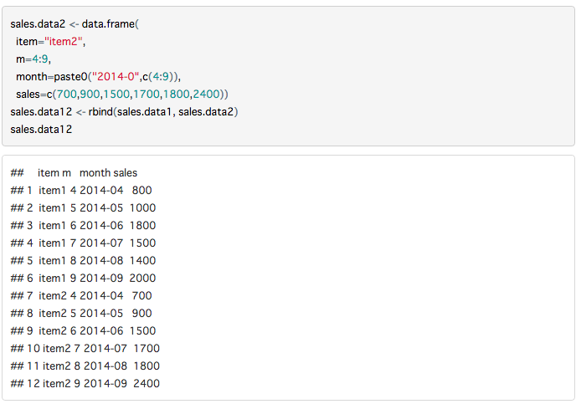
データの作成 ②：商品1,2の月次売上データ
メッセージライン

Slide 15
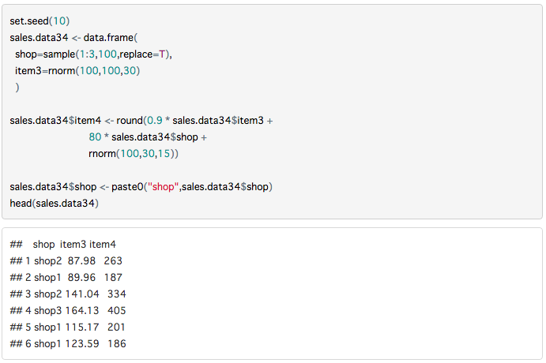
データの作成 ③：店舗1〜3の商品3,4の日次売上データ
メッセージライン

Slide 16
AGENDA
自己紹介
ggplot2によるデータの可視化
ggplot2とは
棒グラフ
折れ線グラフ
散布図
ヒストグラム
箱ひげ図

Slide 17
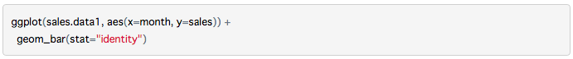
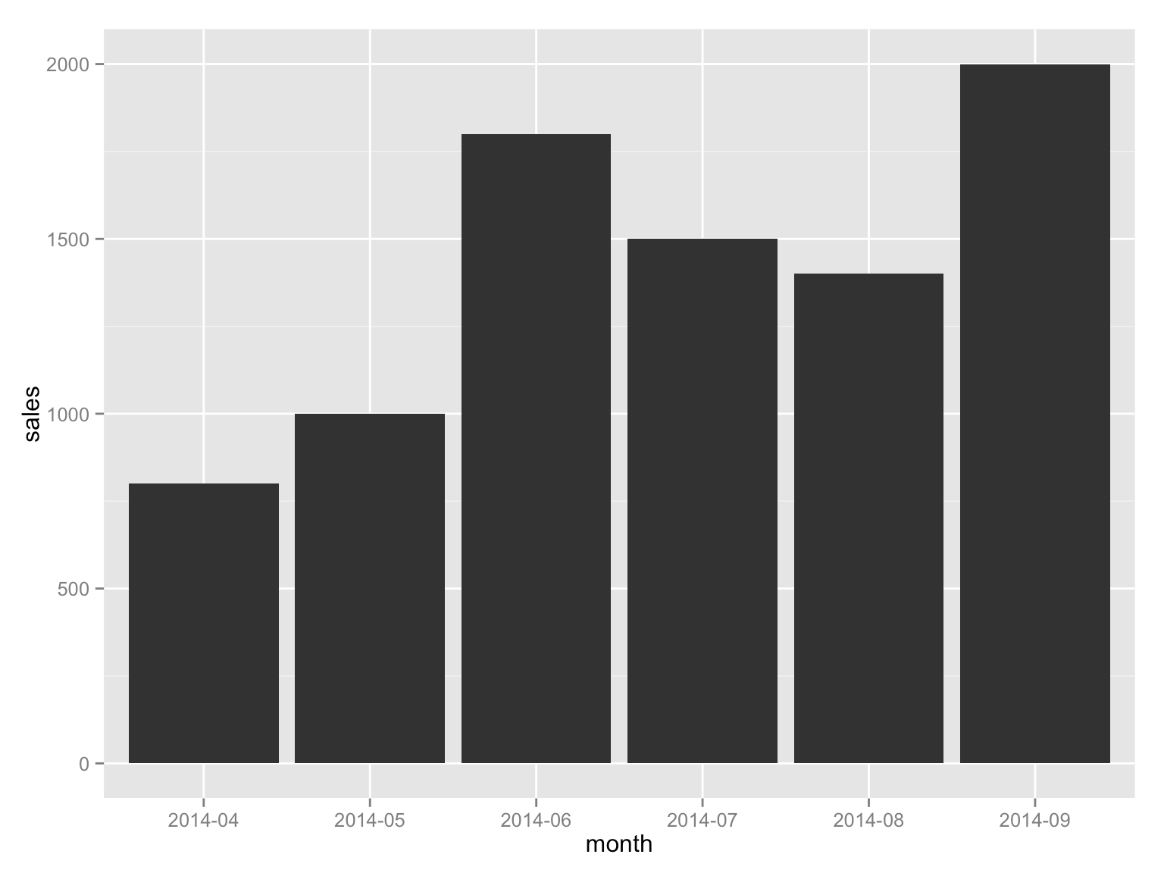
基本的な棒グラフ

Slide 18
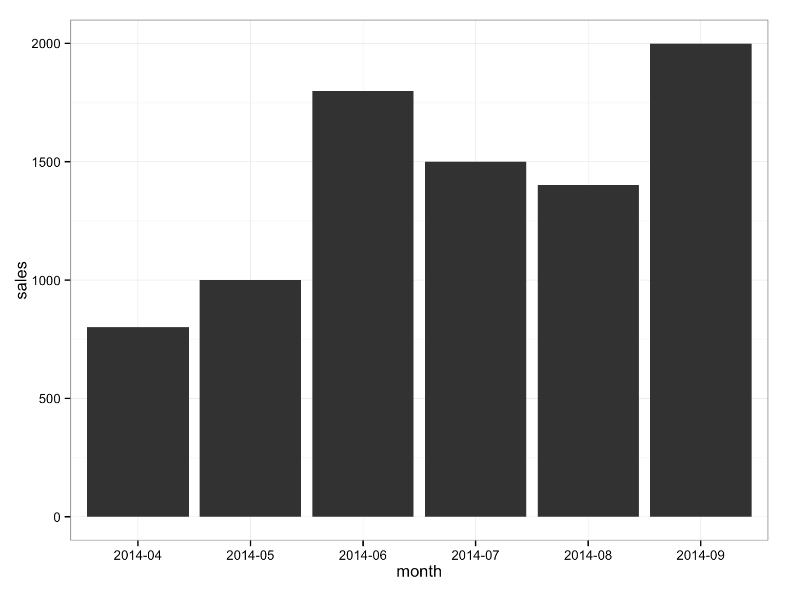
背景色の変更
背景色を白にしたい

Slide 19
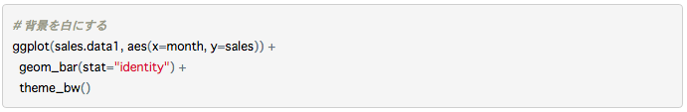
背景色の変更（Rコード）
theme_bw関数を使う

Slide 20
背景色の変更（結果）

Slide 21
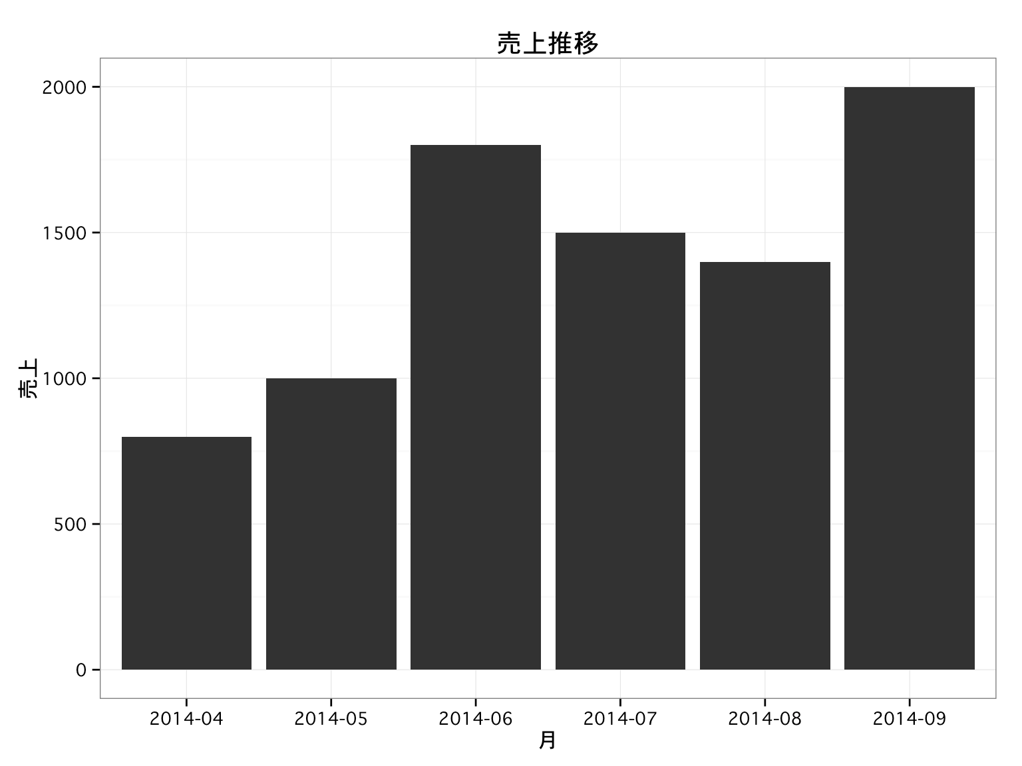
軸ラベル・タイトルの変更
軸ラベルやタイトルを日本語にしたい

Slide 22
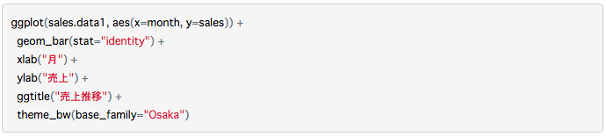
軸ラベル・タイトルの変更（Rコード）
xlab、ylab、ggtitle関数を使う

Slide 23
軸ラベル・タイトルの変更（結果）

Slide 24

数字フォーマットの変更
y軸の数字をカンマ区切りにしたい

Slide 25
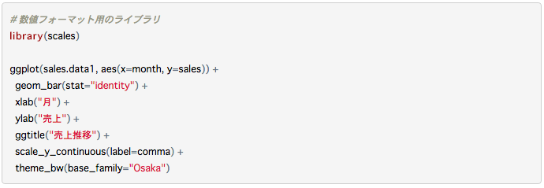
数字フォーマットの変更（Rコード）
scalesパッケージのcomma関数を使う

Slide 26
数字フォーマットの変更（結果）

Slide 27

テキストの追加
棒グラフの上に数字を載せたい

Slide 28
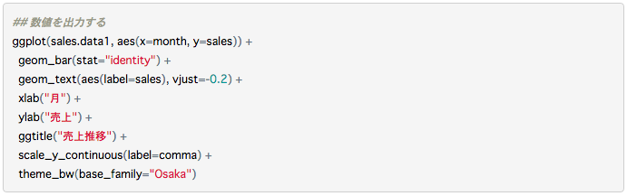
テキストの追加（Rコード）
geom_text関数を使う

Slide 29
テキストの追加（結果）

Slide 30

追加的ストの加工
テキスト（数字）をカンマ区切りにしたい

Slide 31
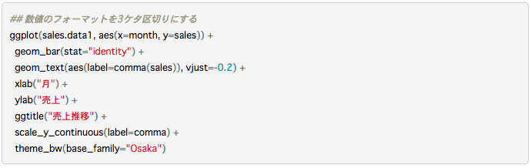
追加的ストの加工（Rコード）
scalesパッケージのcomma関数を使う

Slide 32
追加的ストの加工（結果）

Slide 33
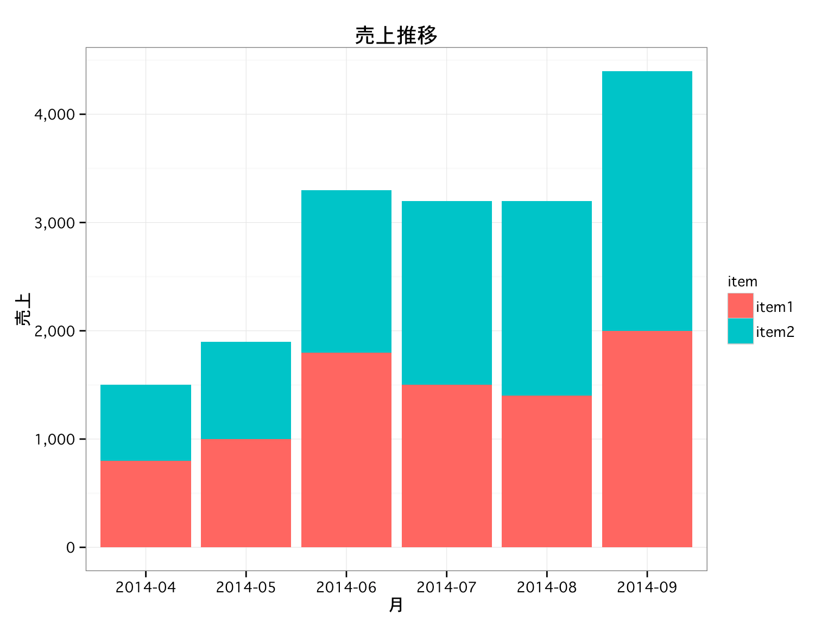
積み上げ棒グラフの作成
積み上げ棒グラフを作りたい

Slide 34
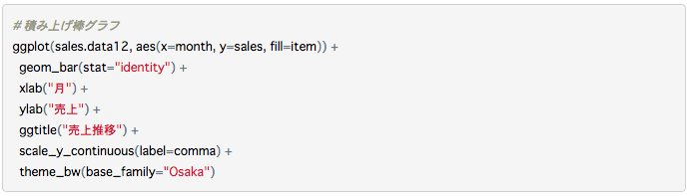
積み上げ棒グラフの作成（Rコード）
fillオプションにグループとなる変数を指定する

Slide 35
積み上げ棒グラフの作成（結果）

Slide 36
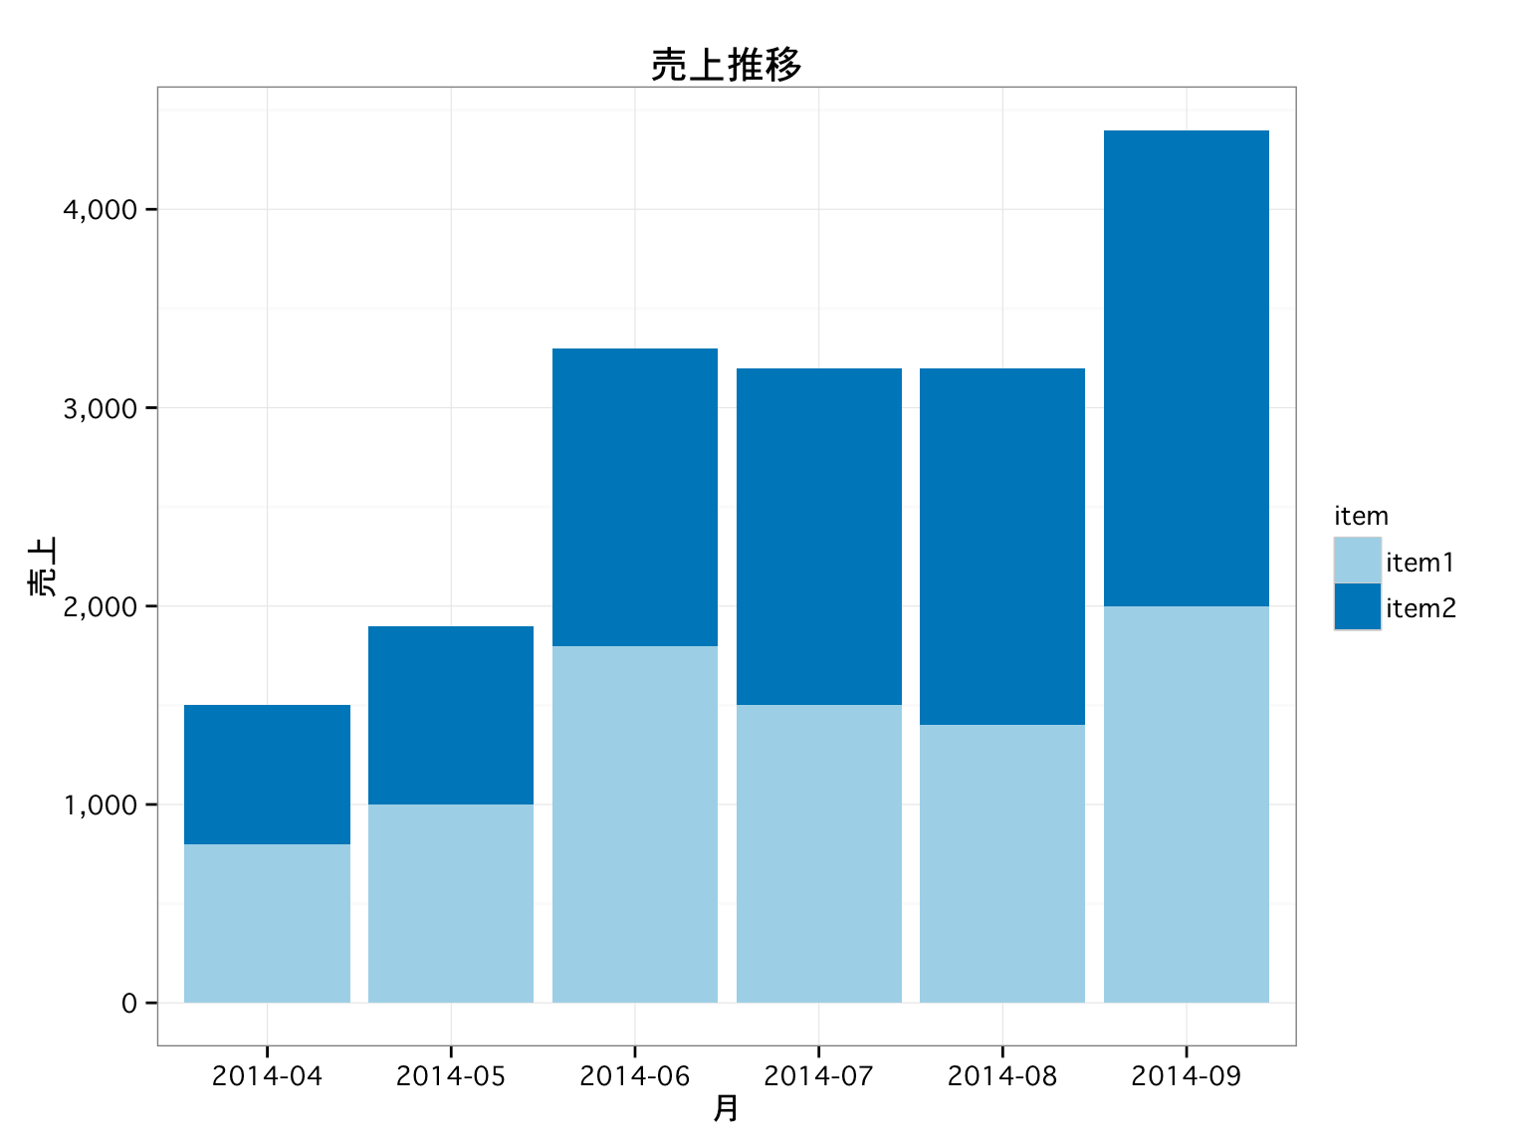
色セットの変更
棒の色セットを変更したい

Slide 37
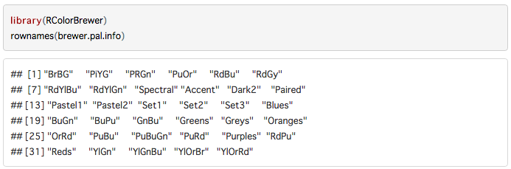
色セットの変更（パレットの確認）
RColorBrewerパッケージ

Slide 38
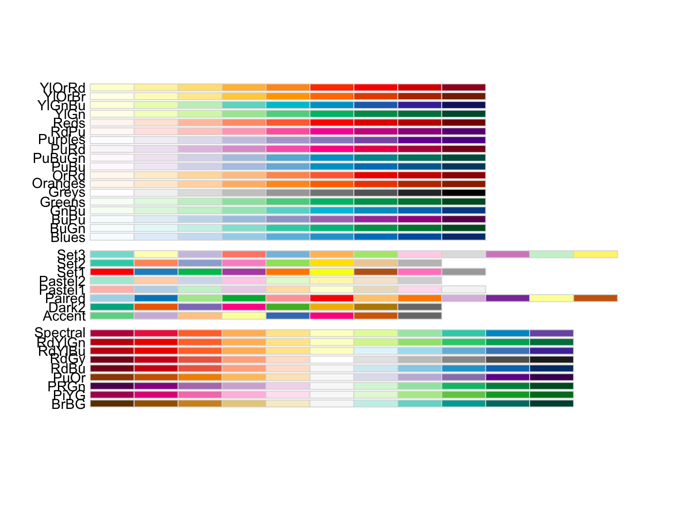
色セットの変更（パレットの確認）
display.brewer.all関数でパレットを確認

Slide 39
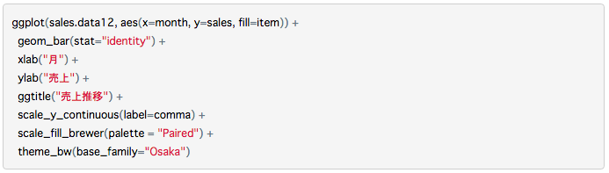
色セットの変更（Rコード）
scale_fill_brewer関数を使う

Slide 40
色セットの変更（結果）

Slide 41

棒に枠をつける
棒に枠をつけたい

Slide 42
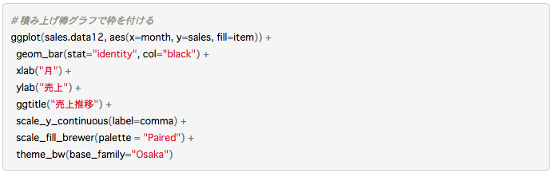
棒に枠をつける（Rコード）
colオプションに枠色を指定する

Slide 43
棒に枠をつける（結果）

Slide 44
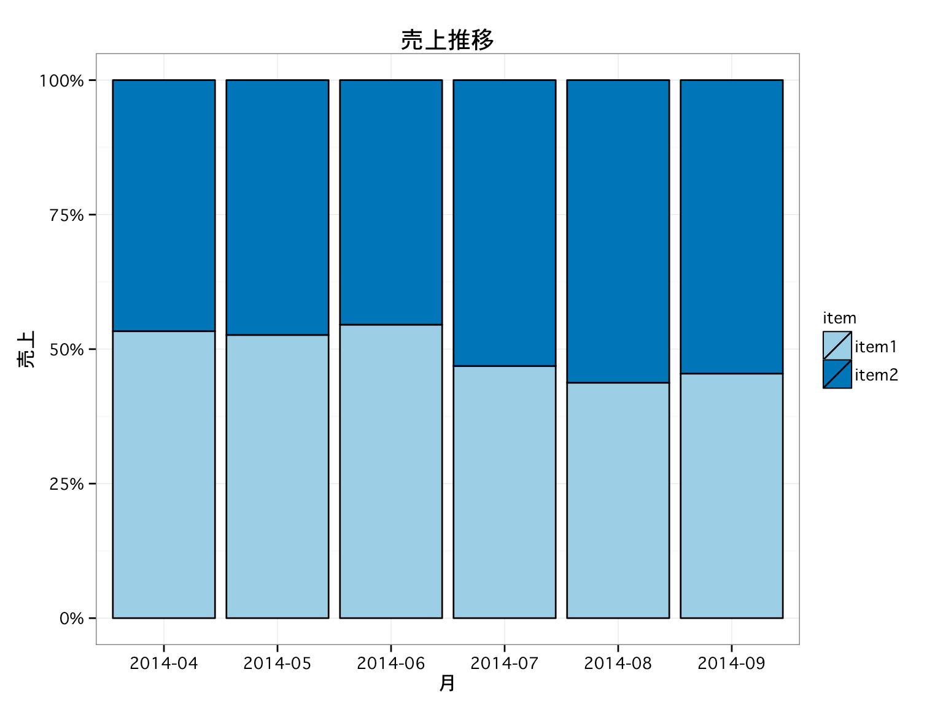
100%積み上げ棒グラフの作成
100%積み上げ棒グラフを作りたい

Slide 45
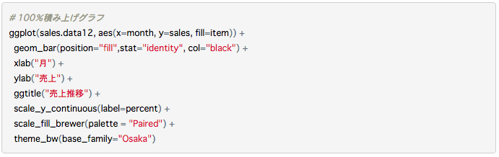
100%積み上げ棒グラフ （Rコード）
positionオプションにfillを指定する

Slide 46
100%積み上げ棒グラフ （結果）

Slide 47
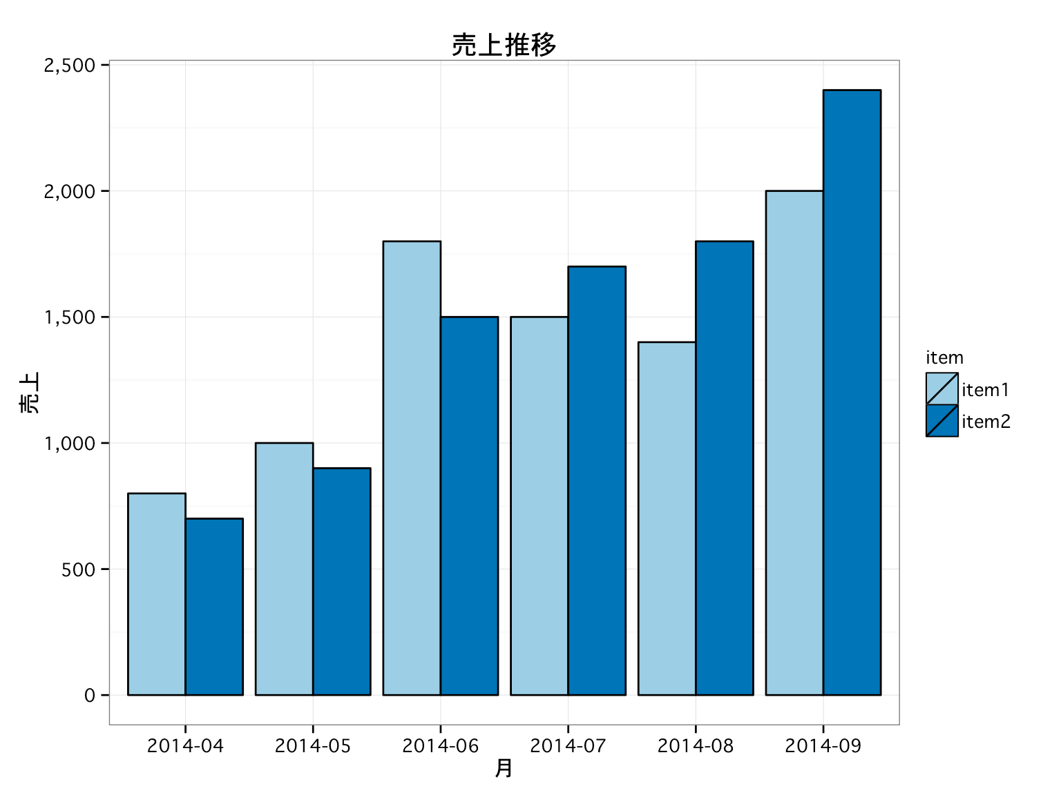
棒を水平に並べる
棒を水平に並べたい

Slide 48
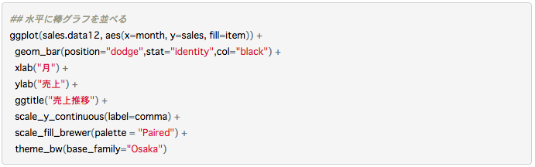
棒を水平に並べる （Rコード）
positioinオプションにdodgeを指定する

Slide 49
棒を水平に並べる （結果）

Slide 50
AGENDA
自己紹介
ggplot2によるデータの可視化
ggplot2とは
棒グラフ
折れ線グラフ
散布図
ヒストグラム
箱ひげ図

Slide 51
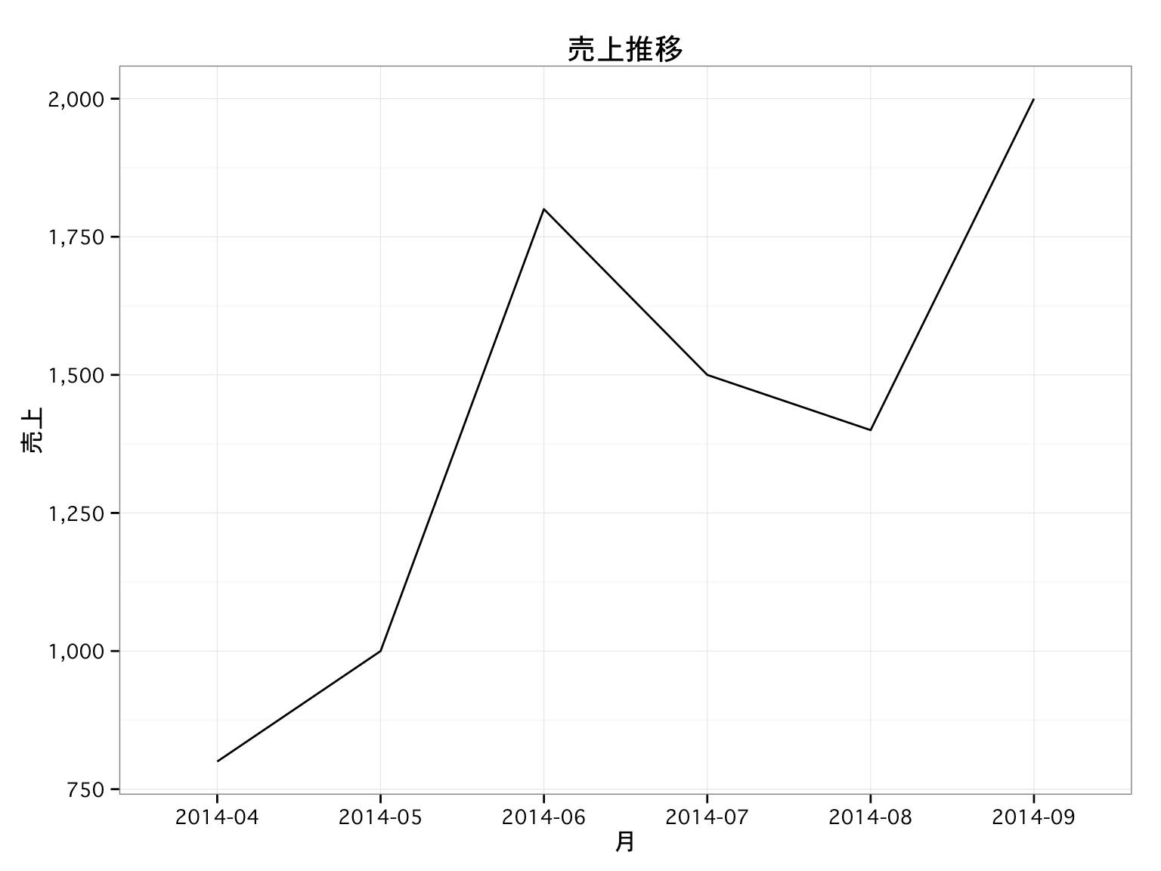
折れ線グラフの作成
折れ線グラフを作りたい

Slide 52
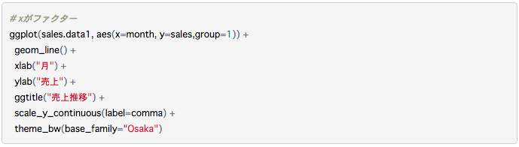
折れ線グラフの作成 （Rコード）
geom_line関数を使う

Slide 53
折れ線グラフの作成 （結果）

Slide 54
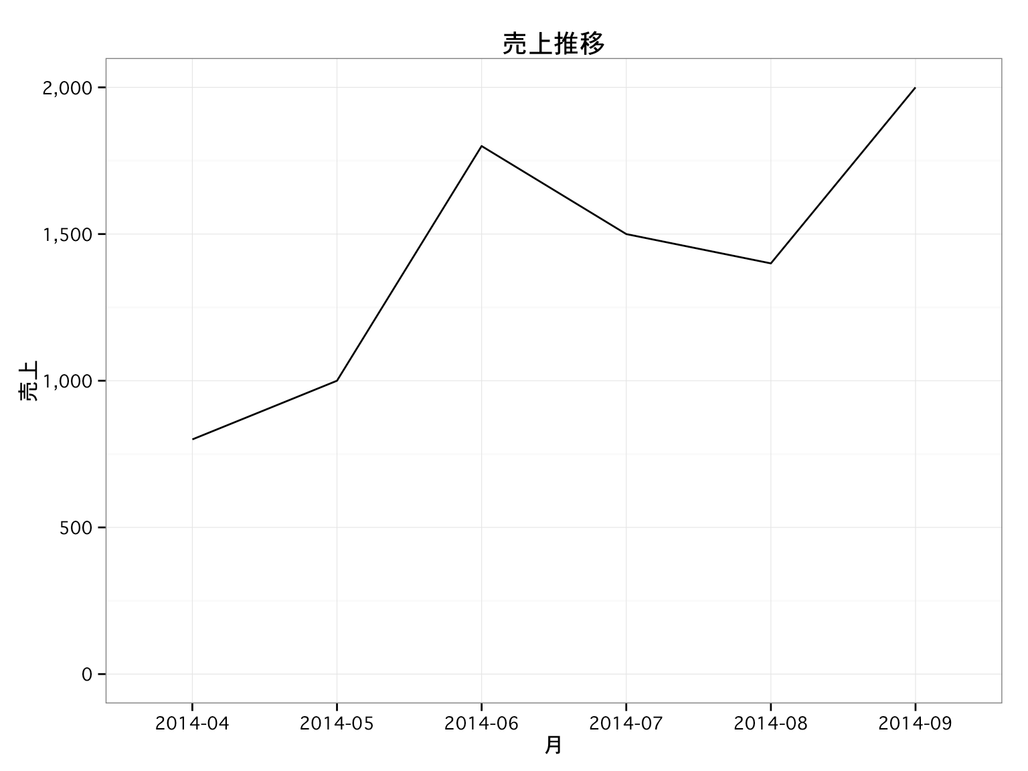
y軸の範囲指定
y軸の範囲を指定したい

Slide 55
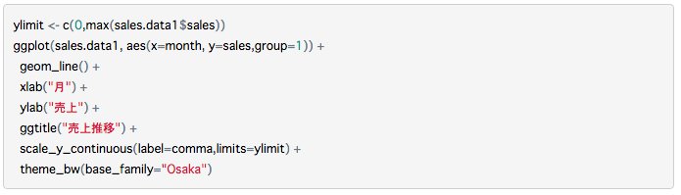
y軸の範囲指定 （Rコード）
scale_y_continuous関数の
limitsオプションを使う

Slide 56
y軸の範囲指定 （結果）

Slide 57

点の追加
折れ線グラフに点を追加したい

Slide 58
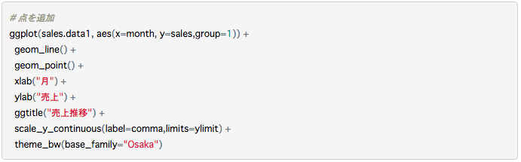
点の追加 （Rコード）
geom_point関数を追加する

Slide 59
点の追加 （結果）

Slide 60
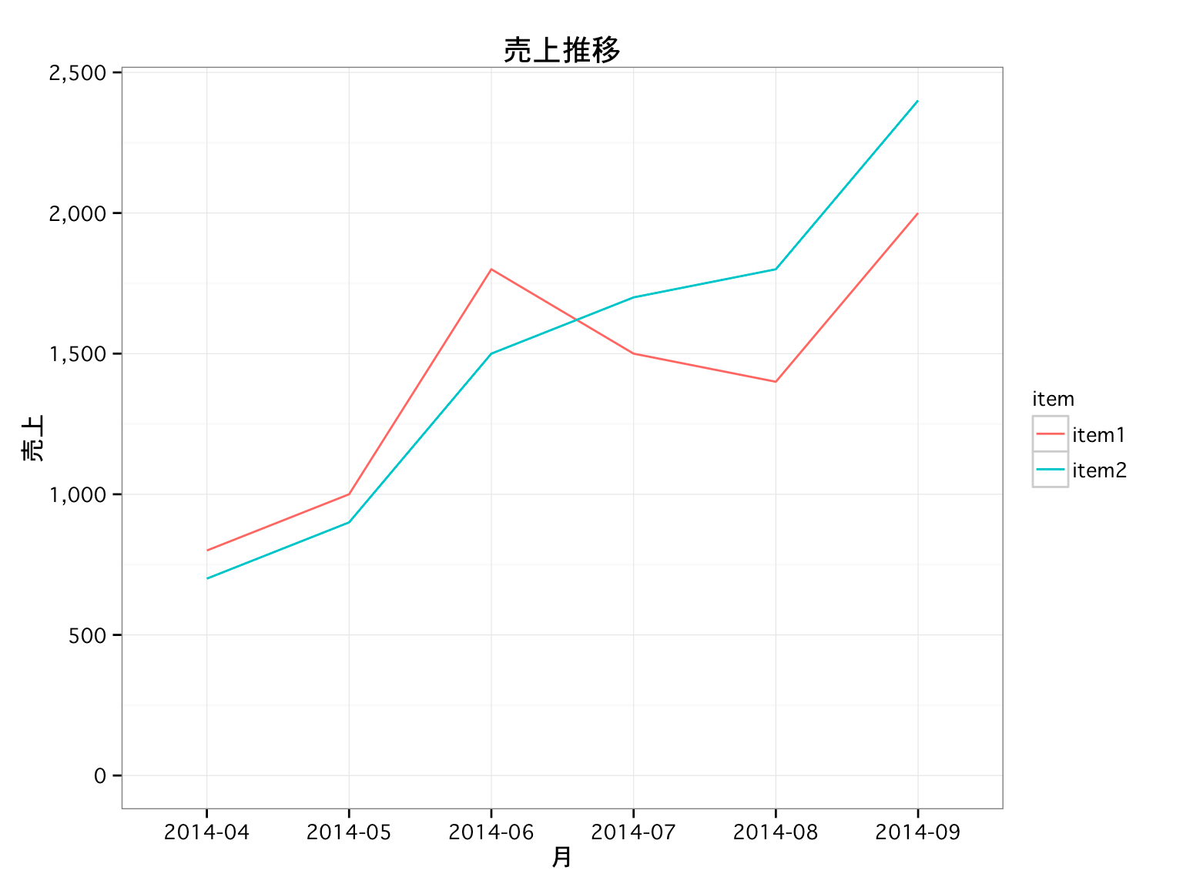
折れ線グラフのグループ化
グループごとの折れ線グラフを作りたい

Slide 61
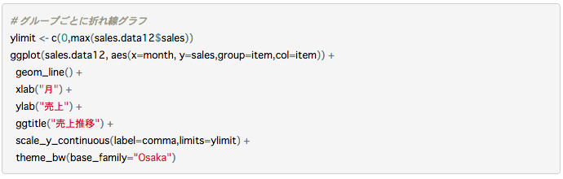
折れ線グラフのグループ化 （Rコード）
groupとcolオプションに
グループとなる変数を指定する

Slide 62
折れ線グラフのグループ化 （結果）

Slide 63
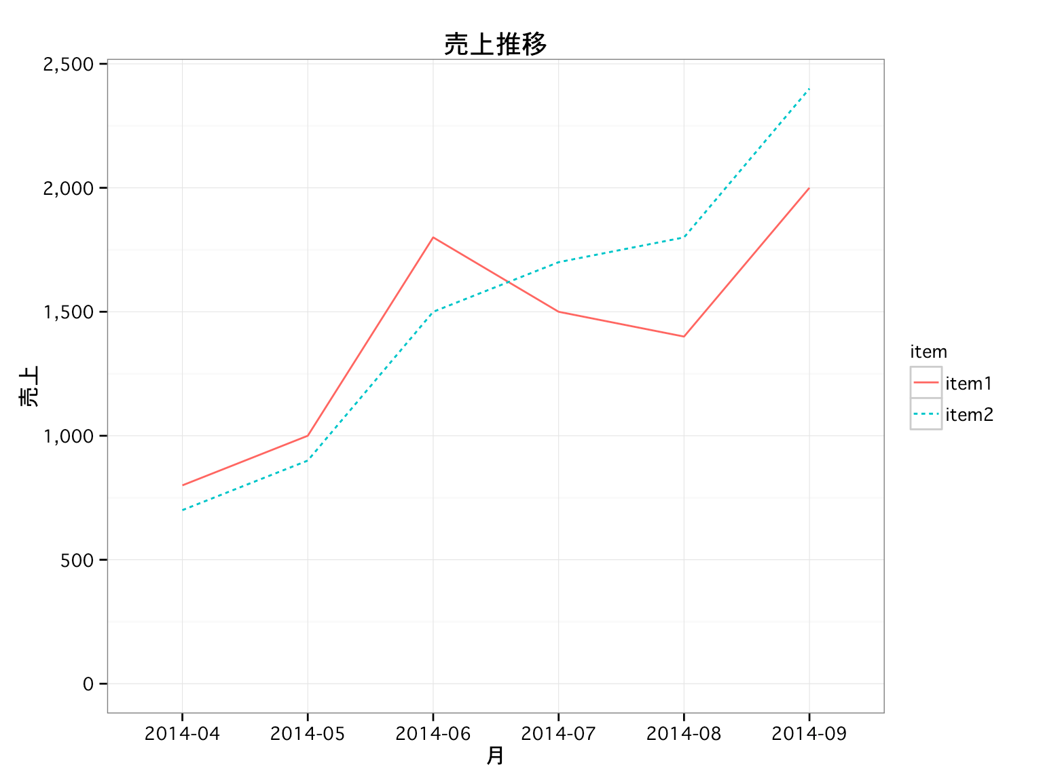
線の種類の変更
グループごとに線の種類を変えたい

Slide 64
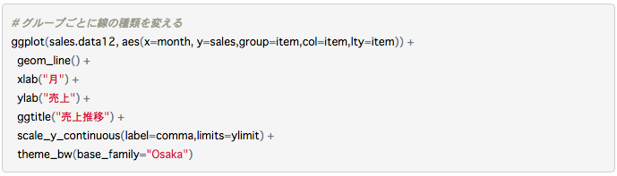
線の種類の変更 （Rコード）
ltyオプションにグループとなる変数を指定

Slide 65
線の種類の変更 （結果）

Slide 66
AGENDA
自己紹介
ggplot2によるデータの可視化
ggplot2とは
棒グラフ
折れ線グラフ
散布図
ヒストグラム
箱ひげ図

Slide 67
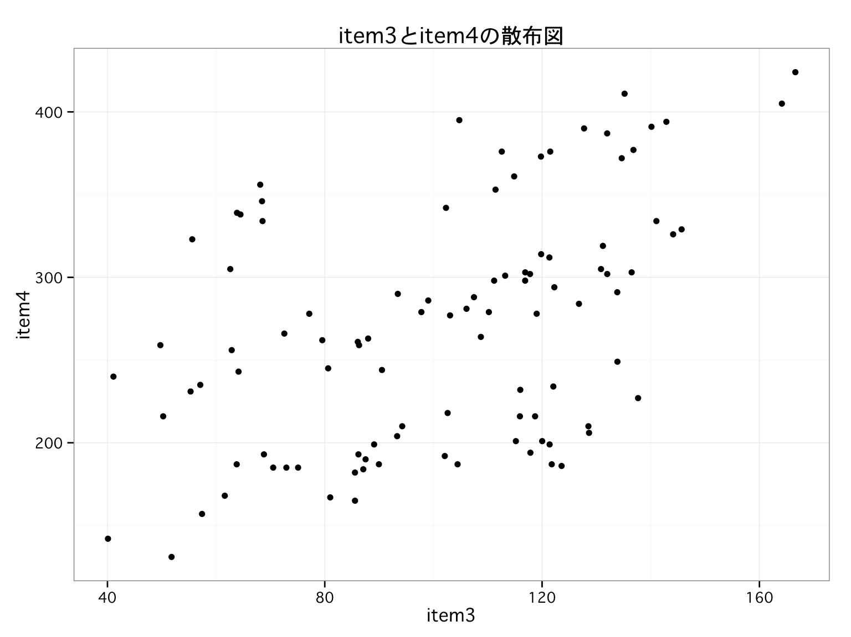
散布図の作成
散布図を作りたい

Slide 68
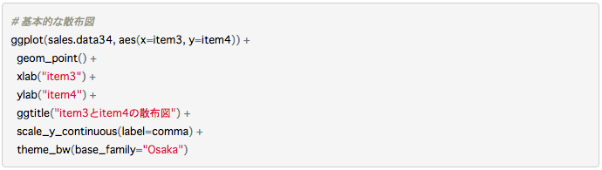
散布図の作成 （Rコード）
geom_point関数を使う

Slide 69
散布図の作成 （結果）

Slide 70
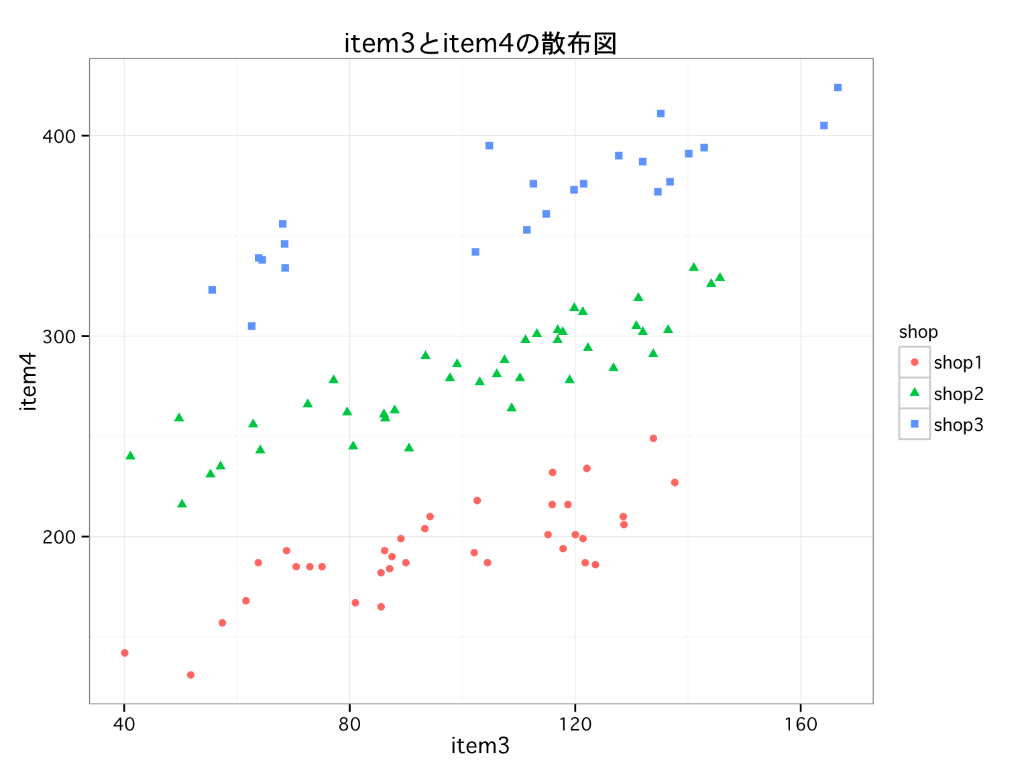
色と形の変更
グループごとに色と形を変えたい

Slide 71
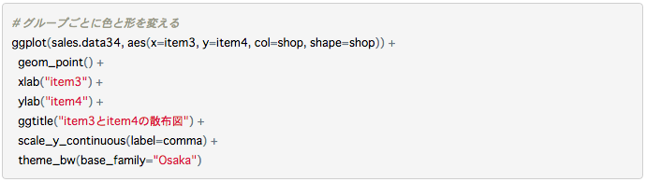
色と形の変更 （Rコード）
colとshapeオプションに
グループとなる変数を指定する

Slide 72
色と形の変更 （結果）

Slide 73
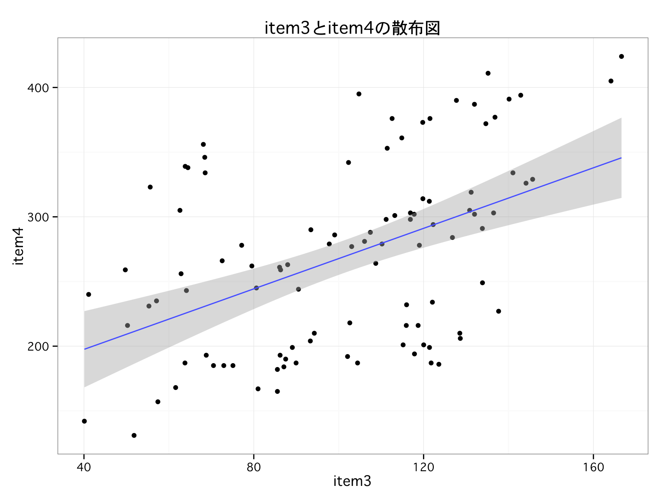
回帰直線の追加
回帰直線を追加したい

Slide 74
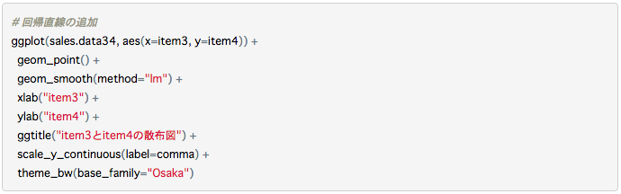
回帰直線の追加 （Rコード）
geom_smooth関数を使う

Slide 75
回帰直線の追加 （結果）

Slide 76
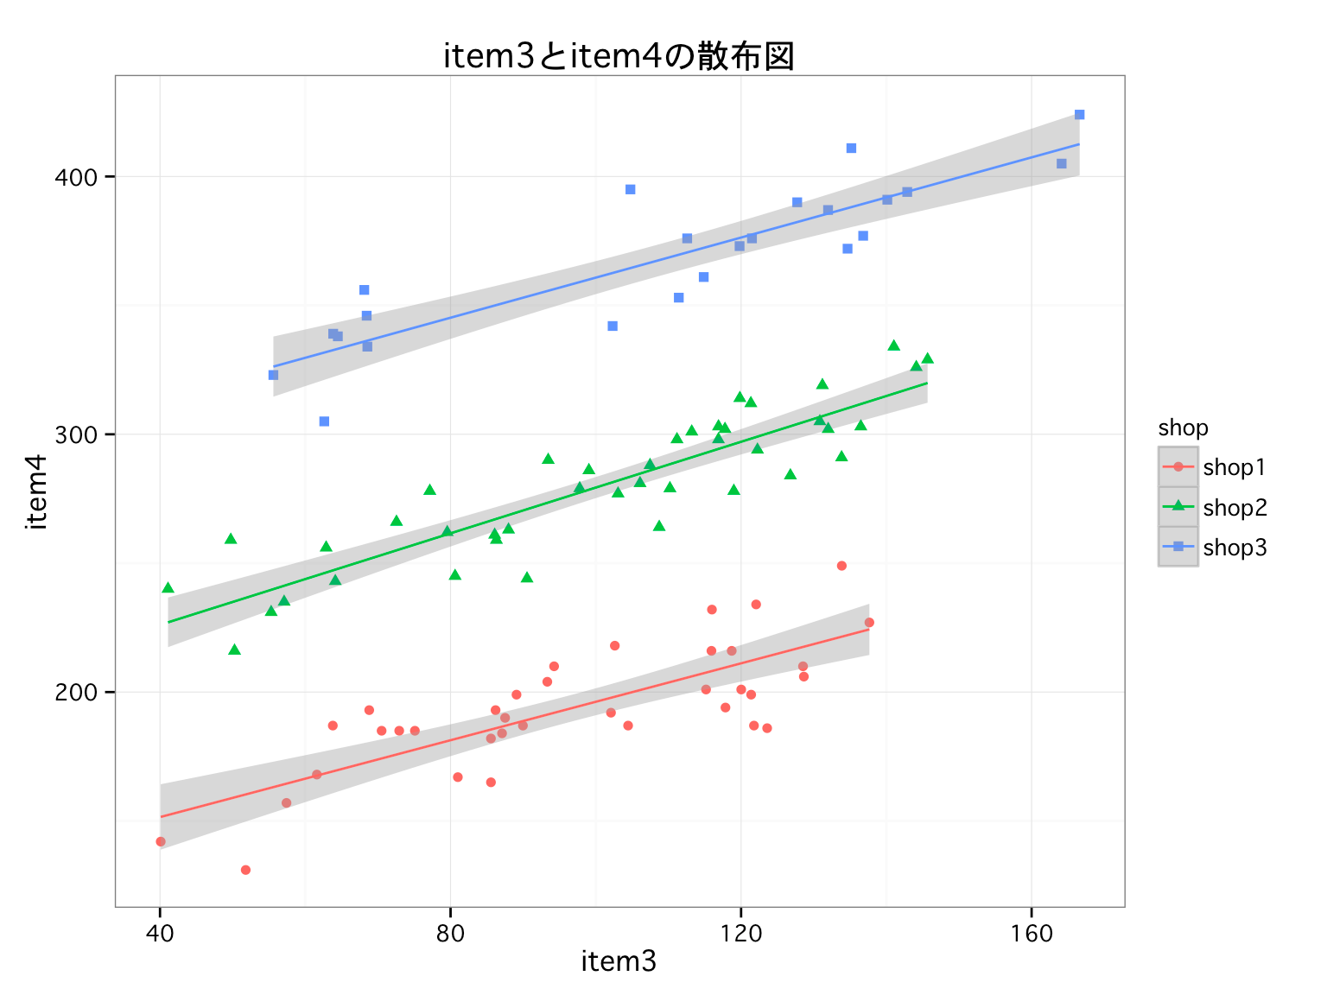
グループ別回帰直線
グループごとに回帰直線を引きたい

Slide 77
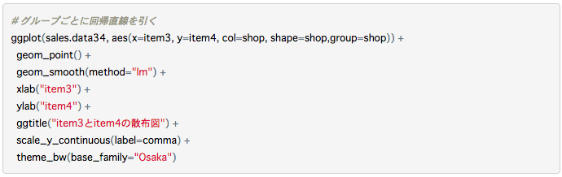
グループ別回帰直線 （Rコード）
グループ化してgeom_smooth関数を使う

Slide 78
グループ別回帰直線 （結果）

Slide 79
AGENDA
自己紹介
ggplot2によるデータの可視化
ggplot2とは
棒グラフ
折れ線グラフ
散布図
ヒストグラム
箱ひげ図

Slide 80
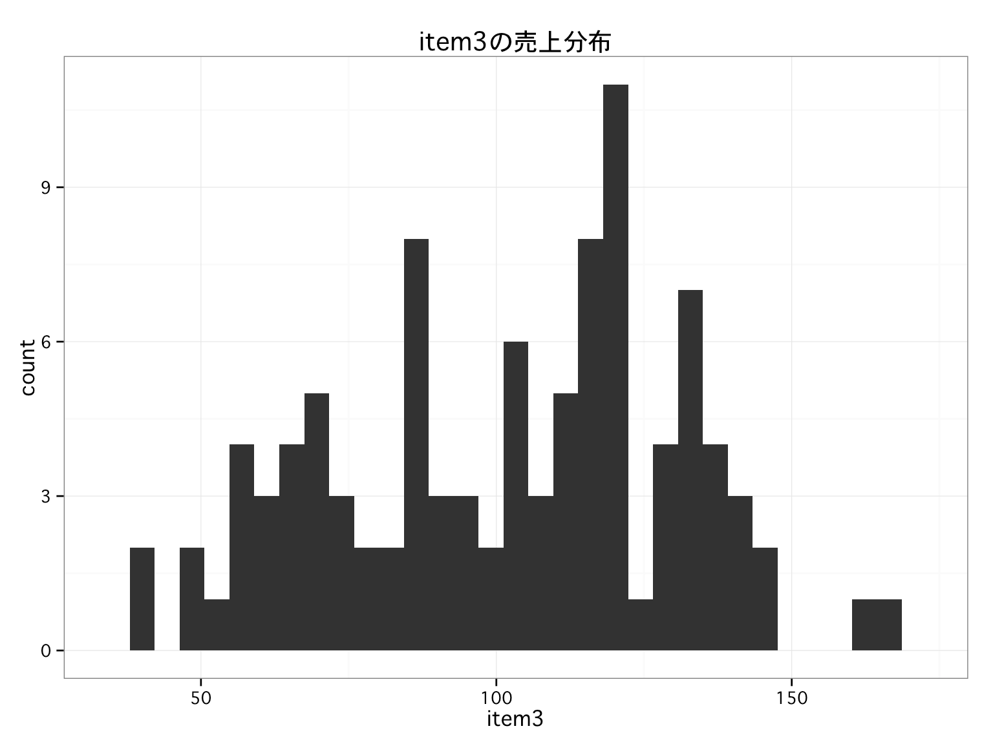
ヒストグラムの作成
ヒストグラムを作りたい

Slide 81
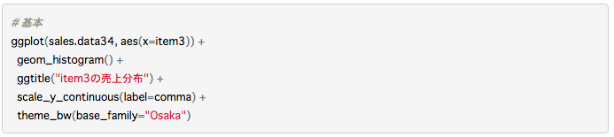
ヒストグラムの作成 （Rコード）
geom_histogram関数を使う

Slide 82
ヒストグラムの作成 （結果）

Slide 83
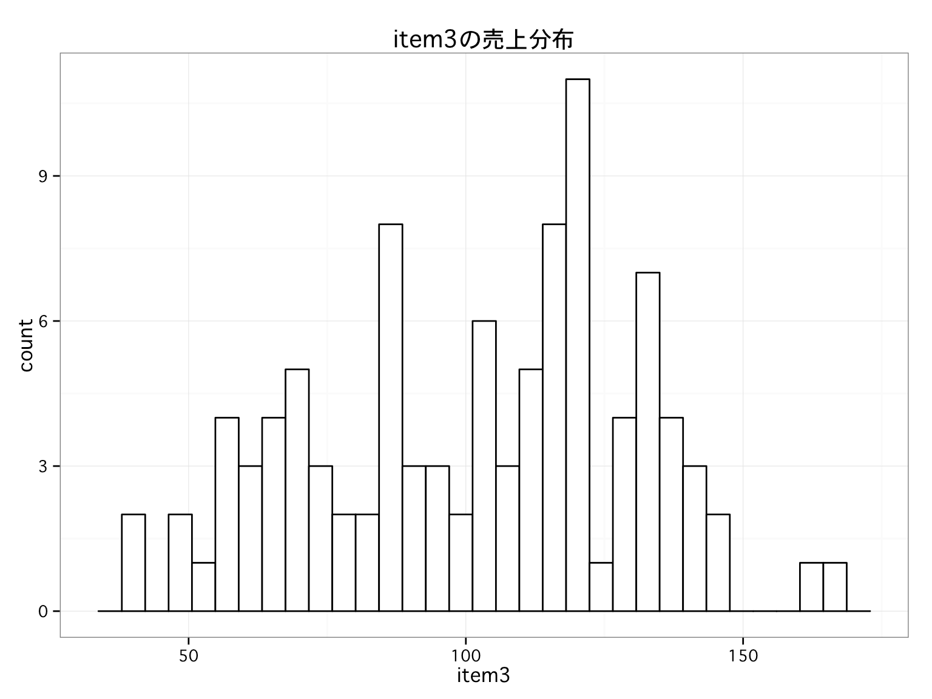
色の変更
棒を白抜きにしたい

Slide 84
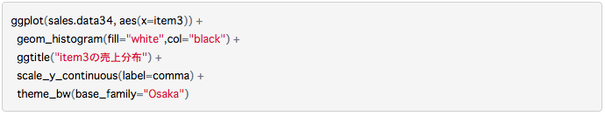
色の変更 （Rコード）
colオプションとfillオプションで
線と棒の色を指定する

Slide 85
色の変更 （Rコード）

Slide 86

ビン幅の変更
棒の幅を変更したい

Slide 87

ビン幅の変更 （Rコード）
binwidthオプションを使う

Slide 88
ビン幅の変更 （結果）

Slide 89
AGENDA
自己紹介
ggplot2によるデータの可視化
ggplot2とは
棒グラフ
折れ線グラフ
散布図
ヒストグラム
箱ひげ図

Slide 90

箱ひげ図の作成
箱ひげ図を作りたい

Slide 91

箱ひげ図の作成 （Rコード）
geom_boxplot関数を使う

Slide 92
箱ひげ図の作成 （結果）

Slide 93
AGENDA
自己紹介
ggplot2によるデータの可視化
ggplot2とは
棒グラフ
折れ線グラフ
散布図
ヒストグラム
箱ひげ図

Slide 94
Enjoy!

